Slide 1



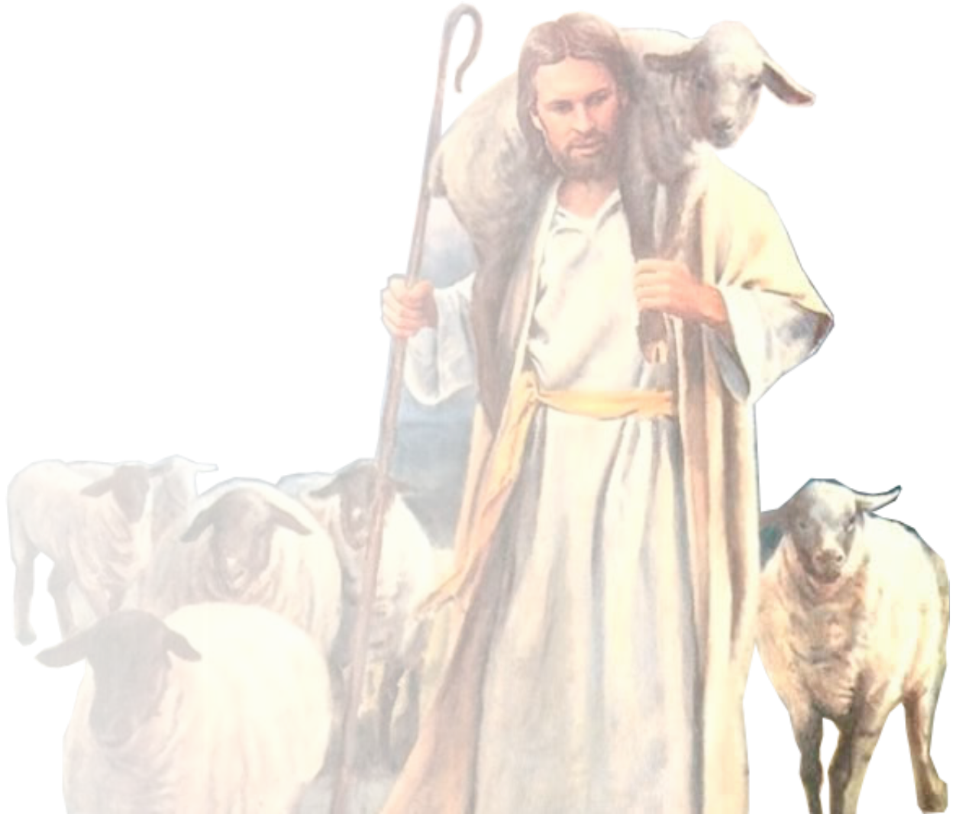
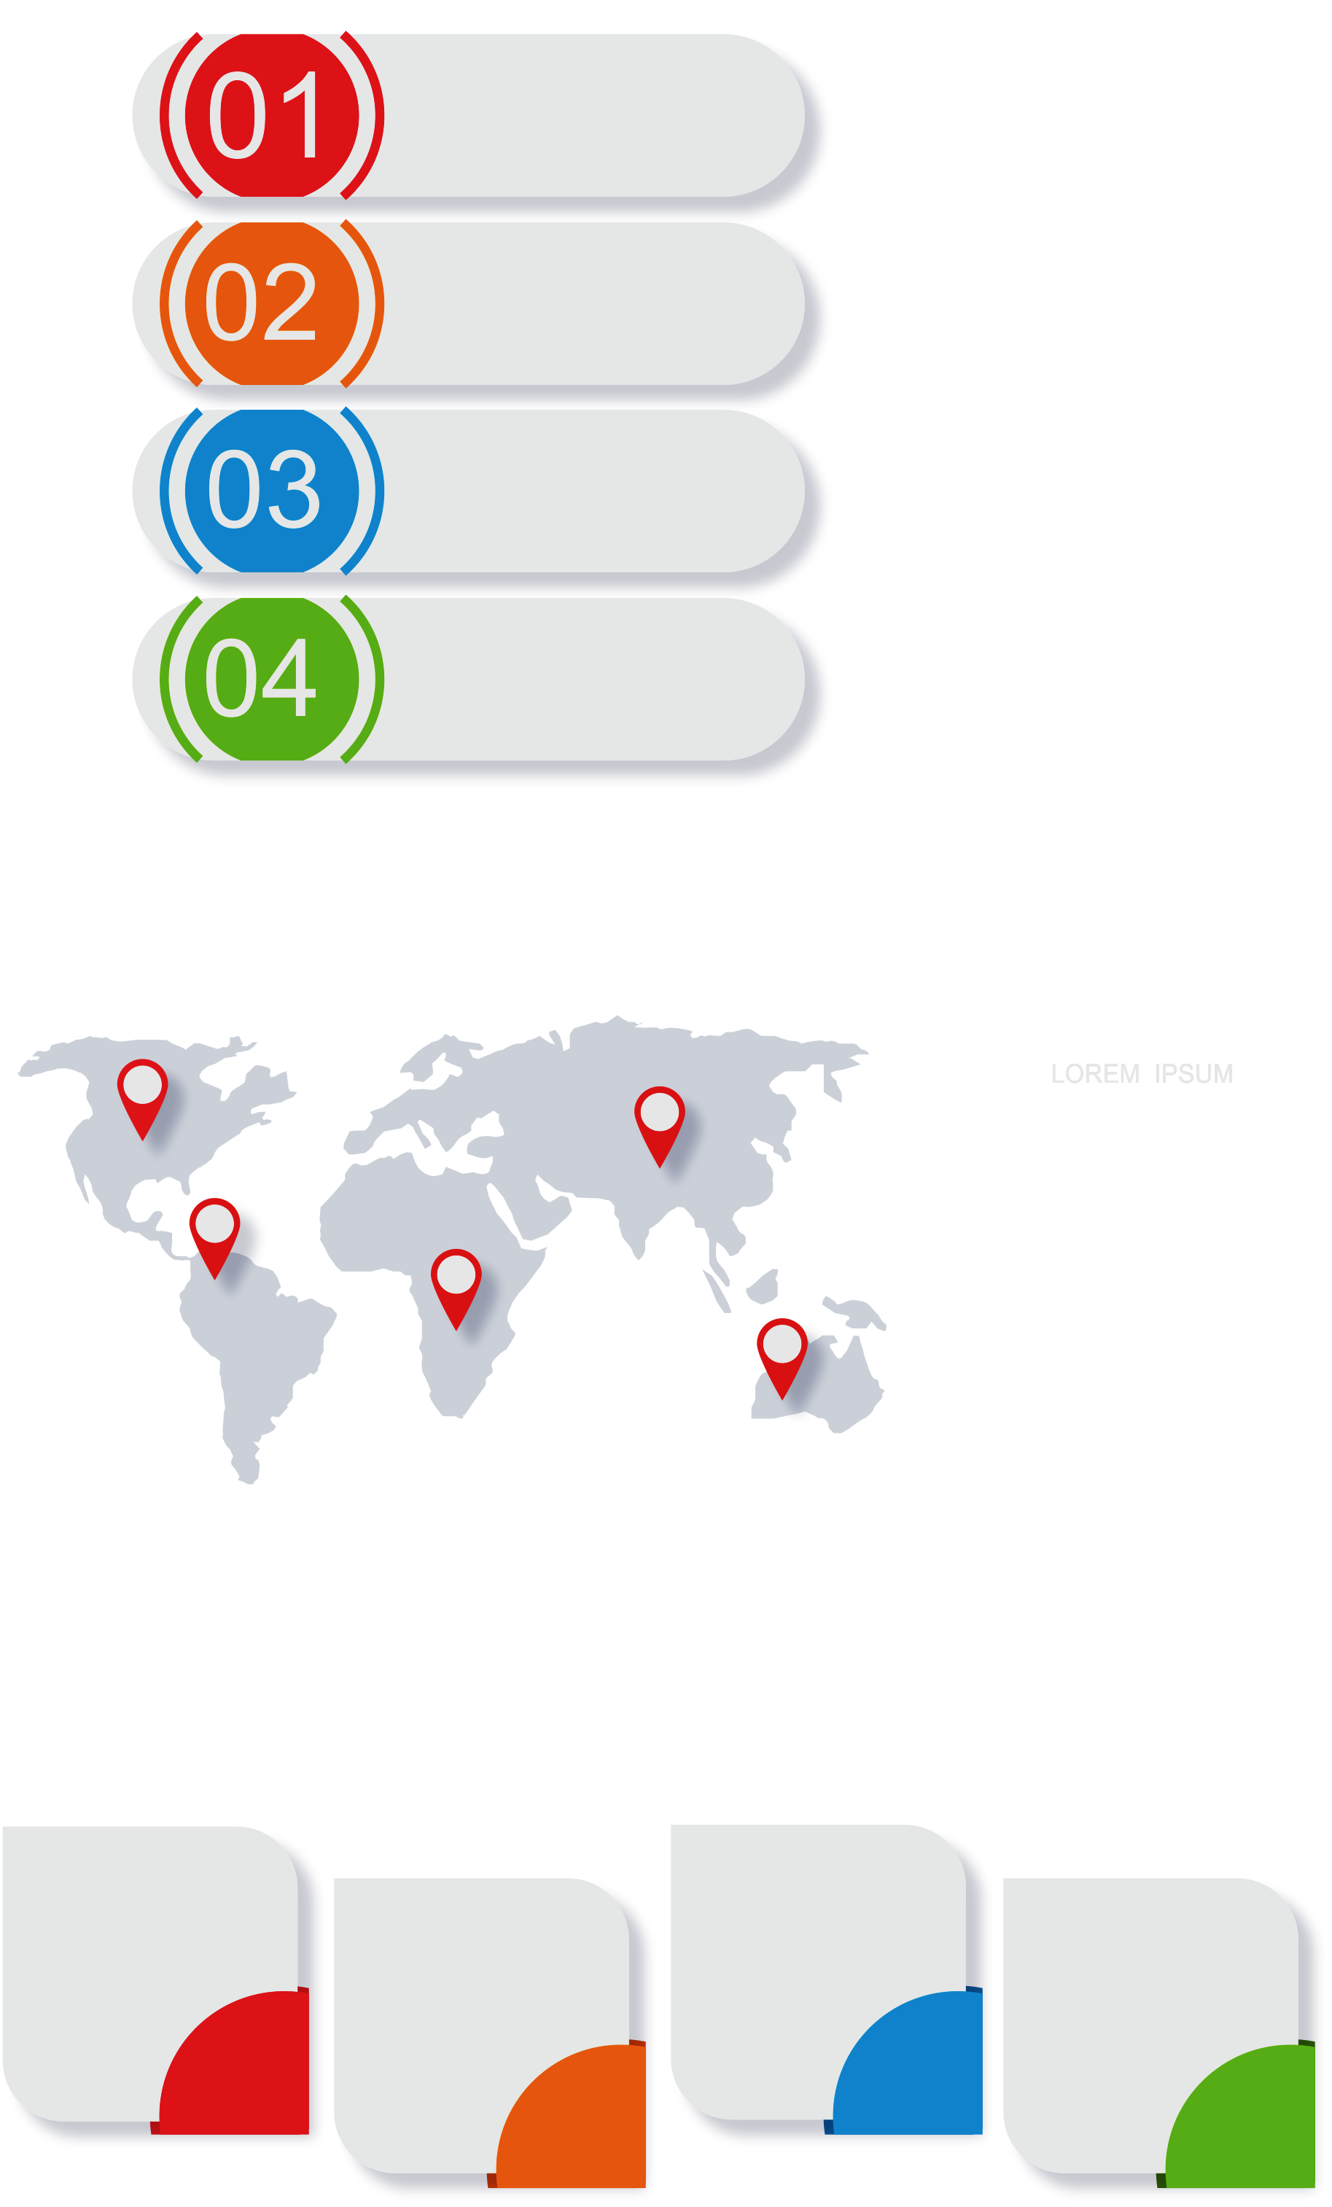
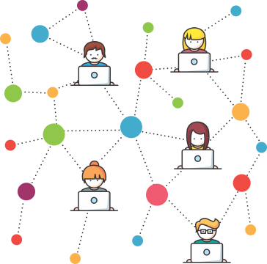
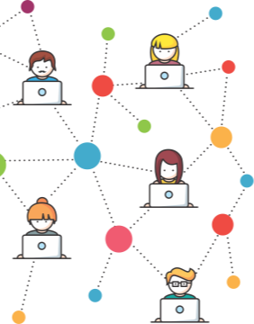
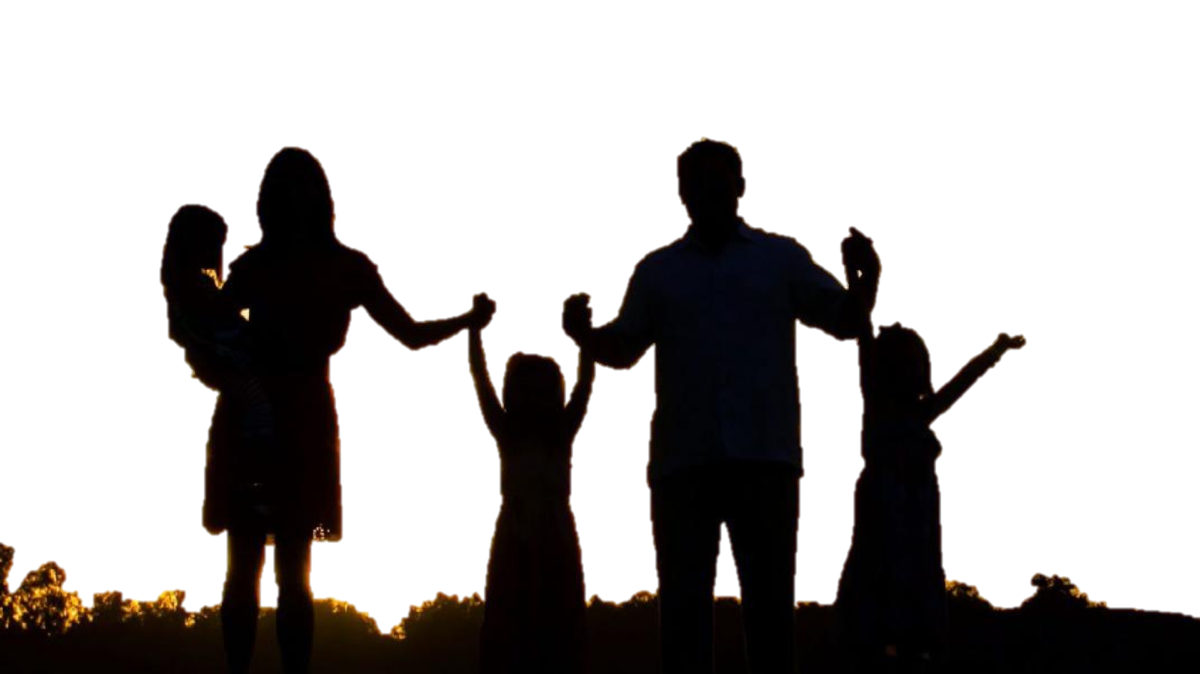
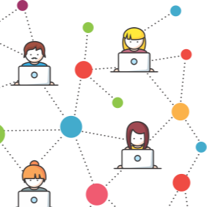
TEMAS EN EL
EVANGELIO DE
JUAN
IV Trimestre
Lección 2
SIGNOS DE DIVINIDAD

Slide 2


TEMAS EN EL EVANGELIO DE
JUAN
“Jesús respondió: Yo soy la resurrección y la vida. El que cree en mí, aunque muera, vivirá. Todo el que vive y cree en mí no morirá para siempre ¿crees esto?” (Jn. 11: 25, 26).
Pr. Enoc Ruiz Ginez

Slide 3


TEMAS EN EL EVANGELIO DE
JUAN
Una frase decía: “Desde los cielos hasta la cruz, la vida de Jesús estuvo marcada por señales que revelaron su verdadera identidad. No era solo un maestro sabio y extraordinario, sino el mismo Dios hecho hombre”.
Al repasar la lección de esta semana veremos que Jesús no solo dijo cosas que revelaron su divinidad, sino que respaldó sus palabras con hechos que la corroboraron.
Pr. Enoc Ruiz Ginez

Slide 4


TEMAS EN EL EVANGELIO DE
JUAN
¿Qué debo saber?
1.
LA ALIMENTACIÓN DE LOS CINCO MIL
2.
LA CURACIÓN DEL CIEGO
3.
LA RESURRECCIÓN DE LAZARO
Pr. Enoc Ruiz Ginez

Slide 5
TEMAS EN EL EVANGELIO DE
JUAN
¿Qué debo saber?
1.
LA ALIMENTACIÓN DE LOS CINCO MIL
La alimentación de los cinco mil ocurrió cerca de la pascua (Jn 6: 4). ¿Qué simbolizaba la pascua? Y ¿Qué significa que nuestra pascua es Jesús (1 Cor 5: 7)? – Dialogue con su unidad.
Pr. Enoc Ruiz Ginez

Slide 6
TEMAS EN EL EVANGELIO DE
JUAN
¿Qué debo saber?
1.
LA ALIMENTACIÓN DE LOS CINCO MIL
Juan 6: 1 - 14, presenta un paralelo con Moisés del Éxodo.
1. El momento de la pascua (Jn 6: 4), apunta a la gran liberación de Israel de Egipto.
2. Jesús sube a una montaña (Jn 6: 3), así como Moisés ascendió al Sinaí.
Pr. Enoc Ruiz Ginez

Slide 7
TEMAS EN EL EVANGELIO DE
JUAN
¿Qué debo saber?
1.
LA ALIMENTACIÓN DE LOS CINCO MIL
3. Jesús pone a prueba a Felipe (Jn 6: 5, 6), así como los israelitas fueron probados en el desierto.
4. La multiplicación de los panes (Jn 6: 11), recuerda al maná
5. La recolección de las sobras (Jn 6: 12), recuerda la del maná por parte de los israelitas.
Pr. Enoc Ruiz Ginez

Slide 8
TEMAS EN EL EVANGELIO DE
JUAN
¿Qué debo saber?
1.
LA ALIMENTACIÓN DE LOS CINCO MIL
6. Las doce cestas de sobra recogidas (Jn 6: 13), al numero de las tribus de Israel.
7. La gente comenta que Jesús es el profeta que viene al mundo (Jn 6: 14), paralelismo con el “profeta Moisés” predicho en Deuteronomio 18: 15.
Todo esto señala a Jesús como el nuevo Moisés que viene a liberar a su pueblo.
Pr. Enoc Ruiz Ginez

Slide 9
TEMAS EN EL EVANGELIO DE
JUAN
¿Qué debo saber?
1.
LA ALIMENTACIÓN DE LOS CINCO MIL
El milagro hizo que la multitud dijera “verdaderamente este es el profeta que había de venir al mundo” (Jn 6: 14), por lo que intentaron hacerlo “rey” (v. 15).
Pr. Enoc Ruiz Ginez

Slide 10
TEMAS EN EL EVANGELIO DE
JUAN
¿Qué debo saber?
1.
LA ALIMENTACIÓN DE LOS CINCO MIL
El milagro de la alimentación era una señal para que vieran en Jesús al “YO SOY el pan de vida” (Jn 6: 35), el libertador de la esclavitud del pecado. Y no como el libertador de la opresión romana.
Pr. Enoc Ruiz Ginez

Slide 11
TEMAS EN EL EVANGELIO DE
JUAN
¿Qué debo saber?
2.
LA CURACIÓN DEL CIEGO
La enfermedad en los tiempos de Jesús era considerado como una consecuencia del pecado (Jn 9: 1, 2). ¿Qué cree hoy la gente cuando alguien está pasando por algo malo?
Pr. Enoc Ruiz Ginez

Slide 12
TEMAS EN EL EVANGELIO DE
JUAN
¿Qué debo saber?
2.
LA CURACIÓN DEL CIEGO
Jesús sano al ciego (Jn 9: 5 - 7). Esto era una señal sobre la naturaleza de Jesús. Pero se molestaron y decían: “Este hombre no procede de Dios, porque no guarda el sábado” (v. 16).
Pr. Enoc Ruiz Ginez

Slide 13
TEMAS EN EL EVANGELIO DE
JUAN
¿Qué debo saber?
2.
LA CURACIÓN DEL CIEGO
Los fariseos consideraron que Jesús “es pecador” por sanar en sábado (Jn 9: 24).
Al rechazar la señal se vuelven cada vez más ciegos en su entendimiento.
Pr. Enoc Ruiz Ginez

Slide 14
TEMAS EN EL EVANGELIO DE
JUAN
¿Qué debo saber?
2.
LA CURACIÓN DEL CIEGO
A diferencia de los fariseos, el ciego sanado ve con mayor claridad “nunca se ha oído decir que alguien abriera los ojos a uno que ha nacido ciego. Si este no viniera de Dios, nada podría hacer” (Jn 9: 32, 33).
Pr. Enoc Ruiz Ginez

Slide 15
TEMAS EN EL EVANGELIO DE
JUAN
¿Qué debo saber?
3.
LA RESURRECCIÓN DE LÁZARO
Juan 11. Relata la historia de la resurrección de Lázaro. Lázaro se enferma, y las hermanas envían a decir a Jesús “el que amas está enfermo” (Jn 9: 3).
Pr. Enoc Ruiz Ginez

Slide 16
TEMAS EN EL EVANGELIO DE
JUAN
¿Qué debo saber?
3.
LA RESURRECCIÓN DE LÁZARO
Jesús recibe la noticia y se demora dos días (Jn 11: 6), pero cuando llega “hacía cuatro días que Lázaro estaba en el sepulcro” (Jn 11: 17).
¿Qué razón tendría Jesús para no llegar a tiempo? (ver Jn 11: 4).
Pr. Enoc Ruiz Ginez

Slide 17
TEMAS EN EL EVANGELIO DE
JUAN
¿Qué debo saber?
3.
LA RESURRECCIÓN DE LÁZARO
Jesús consuela a Marta diciéndole “tu hermano resucitará” (Jn 11: 23), “Yo soy la resurrección y la vida” (v. 25). Y le pide que lo lleven al sepulcro donde asombrosamente resucita a Lázaro (v. 38 - 44).
Pr. Enoc Ruiz Ginez

Slide 18
TEMAS EN EL EVANGELIO DE
JUAN
¿Qué debo saber?
3.
LA RESURRECCIÓN DE LÁZARO
Este acto debería haber convencido a los líderes sobre el origen de Jesús. Sin embargo incrementó sus deseos de matarlo (Jn 11: 46 - 50).
Pr. Enoc Ruiz Ginez

Slide 19


EL LIBRO DE
SALMOS
¿Qué debo sentir?
¿Por qué debemos cuidarnos de las falsas expectativas sobre Jesús?
Los fariseos argumentaban que Jesús era un pecador ¿Qué argumentos existen hoy para rechazar a Jesús?
¿Por qué es importante comprender plenamente la divinidad de Jesús?
Pr. Enoc Ruiz Ginez

Slide 20



EL LIBRO DE
SALMOS
¿Qué debo hacer?
ALABA a Jesús, porque es el soberano sobre el mundo.
COMPARTE con otros lo que has aprendido de la lección de esta semana.
NO DEJES de fortalecer el hábito de leer cada día tu Biblia y tu lección.
Pr. Enoc Ruiz Ginez

